Slide 1
Données pour code site: OUJ889 - AVANZIT
Lignes: 1 | ST FO: AVANZIT

Slide 2
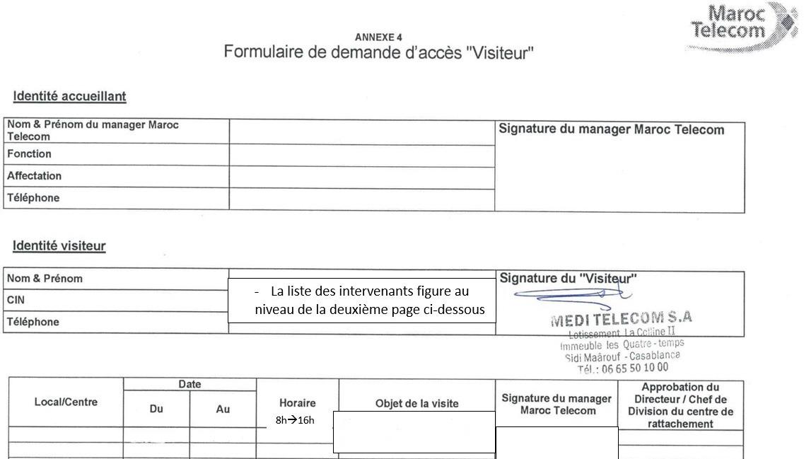
code site | ST FO | contact ERPT | DR IAM | ville | X Départ ERPT - Y Départ ERPT | X Arrivée ERPT Proposition1 - Y Arrivée
OUJ889 | AVANZIT | 0660127763 AZEDDINE | OUJDA | Oujda | 34.65980636, -1.90707285 | 34.65708892, -1.90879270

